Slide 1
Επεξεργασία Δεδομένων με το SPSS
ΑΝΑΣΤΑΣΙΑ Α. ΚΑΤΟΥ
Καθηγήτρια
Τμήμα Οργάνωσης και Διοίκησης Επιχειρήσεων
Πανεπιστήμιο Μακεδονίας
PhD, Cardiff Business School, Cardiff University
PgDip in Research Methodology, Cardiff University
MBA-International HRM, Sunderland University
BA in Business Administration, Sunderland University
ΜΑΘΗΜΑ: ΜΕΘΟΔΟΛΟΓΙΑ ΕΡΕΥΝΑΣ
Π.Μ.Σ. στο ΜΑΝΑΤΖΜΕΝΤ ΤΟΥΡΙΣΤΙΚΩΝ ΕΠΙΧΕΙΡΗΣΕΩΝ ΚΑΙ ΟΡΓΑΝΙΣΜΩΝ

Slide 2
Κωδικοποίηση Στοιχείων (Δεδομένων): 1/4
Κωδικοποίηση: Πριν από τη εισαγωγή των στοιχείων στο SPSS πρέπει να δώσουμε συνοπτικά αλλά κατανοητά ονόματα στις διάφορες μεταβλητές (ερωτήσεις).
Κάθε ερώτηση αντιστοιχεί σε μία ή περισσότερες μεταβλητές.
Πρέπει να θυμόμαστε ότι:
Το κάθε ερωτηματολόγιο αντιστοιχεί σε μία μόνον γραμμή.
Η κάθε μεταβλητή αντιστοιχεί σε μία μόνον στήλη.

Slide 3
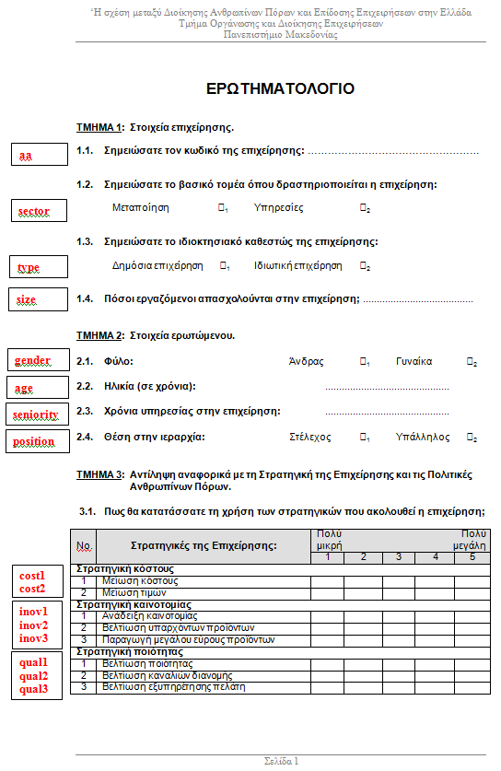
Κωδικοποίηση Στοιχείων: 2/4
Ερωτήσεις μιας απάντησης: Οι ερωτήσεις του ερωτηματολογίου του παραδείγματος επειδή είναι ‘μιας απάντησης’ αντιστοιχούν σε μία μόνον μεταβλητή η καθεμιά.
Παράδειγμα: «Πως θα κατατάσσατε τη χρήση των πολιτικών ανθρωπίνων πόρων (π.χ., επιλογή) που ακολουθεί η επιχείρηση;»

Slide 4
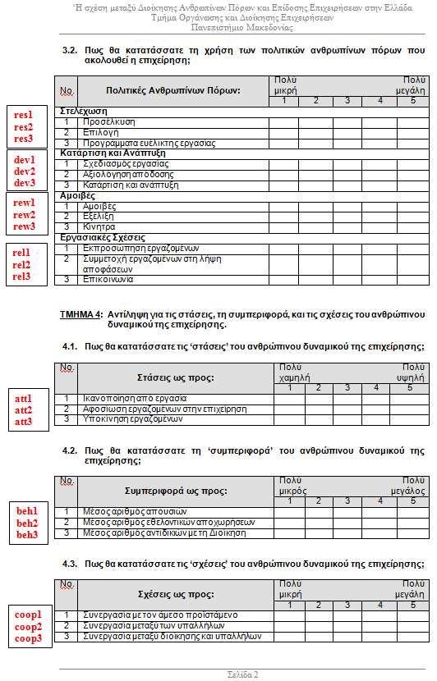
Κωδικοποίηση Στοιχείων: 3/4
Ερωτήσεις πολλαπλής απάντησης: Αν οι ερωτήσεις είναι ‘πολλαπλής απάντησης’, τότε κάθε μία απάντηση αντιστοιχεί σε μία μεταβλητή.
Παράδειγμα: Έστω η ερώτηση: ‘Από τις παρακάτω 12 πολιτικές της ΔΑΠ σημειώσατε το πολύ 3 πολιτικές που τις θεωρείτε περισσότερο σημαντικές’.
Απάντηση: Επειδή είναι πιθανό οι απαντήσεις να περιλαμβάνουν τον οποιοδήποτε συνδυασμό από τις 12 πολιτικές ΔΑΠ, πρέπει να δημιουργηθούν 12 αντίστοιχες μεταβλητές (στήλες. Στην ουσία είναι σαν να απαντάμε για κάθε μια πολιτική αν είναι ‘σημαντική’ = 1 ή ‘όχι σημαντική’ = 0.

Slide 5
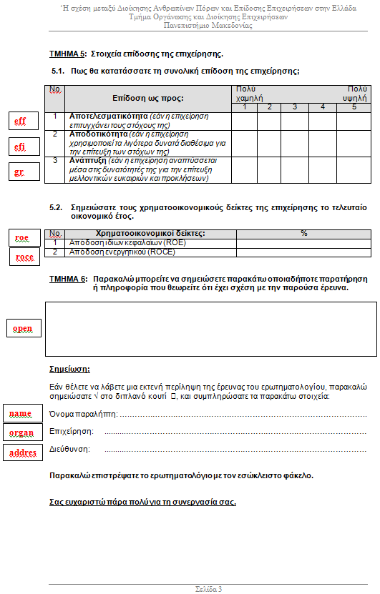
Κωδικοποίηση Στοιχείων: 4/4
Ανοιχτές ερωτήσεις: Οι απαντήσεις στις ανοιχτές ερωτήσεις καταγράφονται και ανάλογα με το περιεχόμενό τους ‘τακτοποιούνται’ σε ομάδες για περαιτέρω ανάλυση.

Slide 6
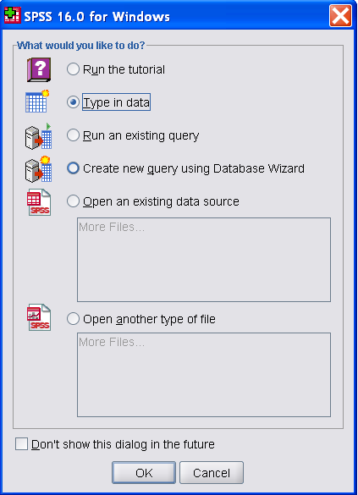
Έναρξη SPSS
Εντολές: Αφού ενεργοποιήσουμε το SPSS, αν είναι η πρώτη φορά που εισάγουμε στοιχεία πατάμε το ‘Type in data’. Αν στο παρελθόν είχαμε αποθηκεύσει τα στοιχεία πατάμε το ‘Open an existing data source’ και πηγαίνουμε να βρούμε τον φάκελο όπου βρίσκεται το αρχείο με τα αποθηκευμένα στοιχεία.
Μετά πατάμε ΟΚ.

Slide 7
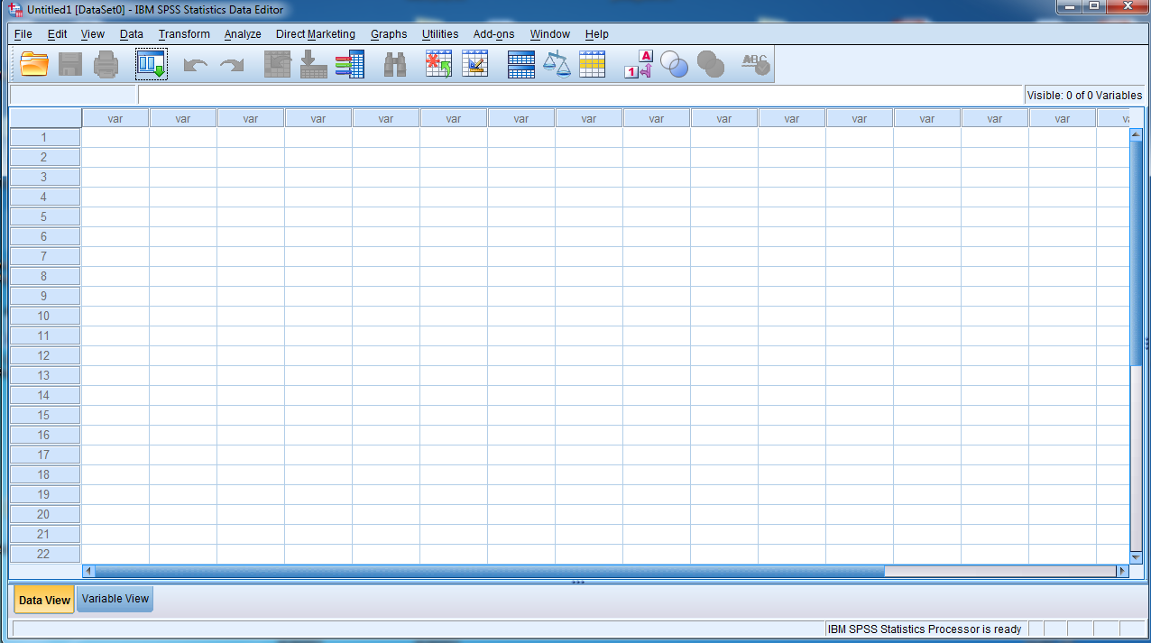
Εισαγωγή στοιχείων: 1/2
Μετά το ΟΚ, στην οθόνη εμφανίζεται το Spread Sheet του SPSS (όπως στο Excel).

Slide 8
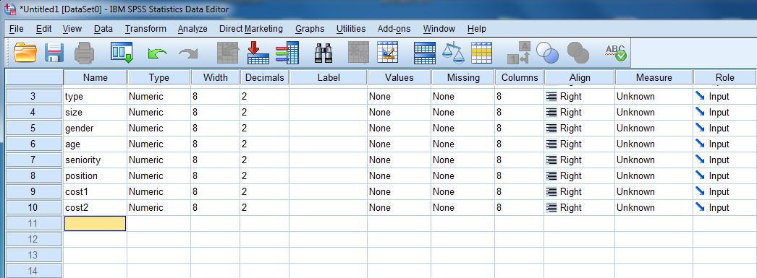
Εισαγωγή στοιχείων: 2/2
Πριν την οποιαδήποτε καταχώρηση στοιχείων είναι καλό να εισάγουμε τα ονόματα των μεταβλητών που κωδικοποιήσαμε σε προηγούμενο στάδιο.
Εντολή: Πατάμε το ‘Variable View’ και εμφανίζεται το σχετικό παράθυρο. Γράφουμε στη στήλη Name τα ονόματα των μεταβλητών το ένα κάτω από το άλλο.
Καθώς γράφουμε τα ονόματα εμφανίζονται στις διπλανές στήλες τίτλοι χαρακτηριστικών των μεταβλητών τους οποίους πρέπει να συμπληρώσουμε.

Slide 9
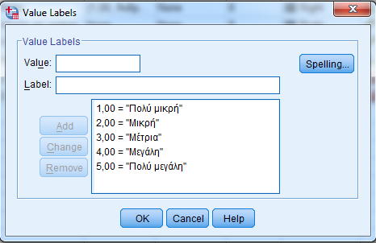

Εισαγωγή Χαρακτηριστικών των Μεταβλητών: 1/2
Type: Σημειώνουμε τον τύπο της μεταβλητής: π.χ. Numeric (αριθμητική) ή String (αλφαριθμητική)
Label: Σημειώνουμε την ετικέτα της μεταβλητής (είναι μια σύντομη περιγραφή της μεταβλητής)
[δεν χρειάζεται η ετικέτα αν η κωδικοποίηση είναι κατανοητή]
Values: Σημειώνουμε τα επιμέρους επίπεδα της κλίμακας μέτρησης της μεταβλητής. π.χ., η μεταβλητή ‘cost1’ έχει πέντε επίπεδα: 1=Πολύ μικρή έως 5=Πολύ μεγάλη
Measure: Σημειώνουμε το είδος της μεταβλητής. π.χ., η μεταβλητή ‘sector’ είναι nominal (ονομαστική, 1=Μεταποίηση, 2=Υπηρεσίες)

Slide 10
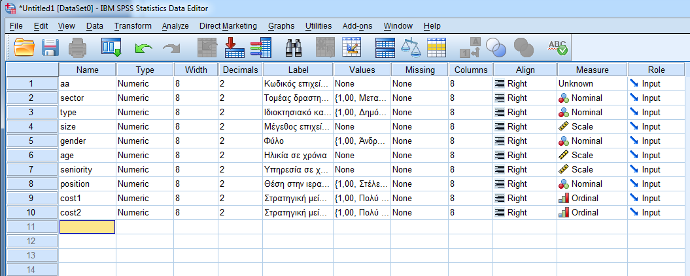
Εισαγωγή Χαρακτηριστικών των Μεταβλητών: 2/2
Όταν καταχωρήσουμε όλα τα απαραίτητα χαρακτηριστικά των μεταβλητών, προχωράμε στην εισαγωγή των στοιχείων.
Για να επανέλθουμε στο Spread Sheet του SPSS και να εισάγουμε τα στοιχεία πατάμε το ‘Data View’, κάτω αριστερά στο σχετικό παράθυρο.

Slide 11
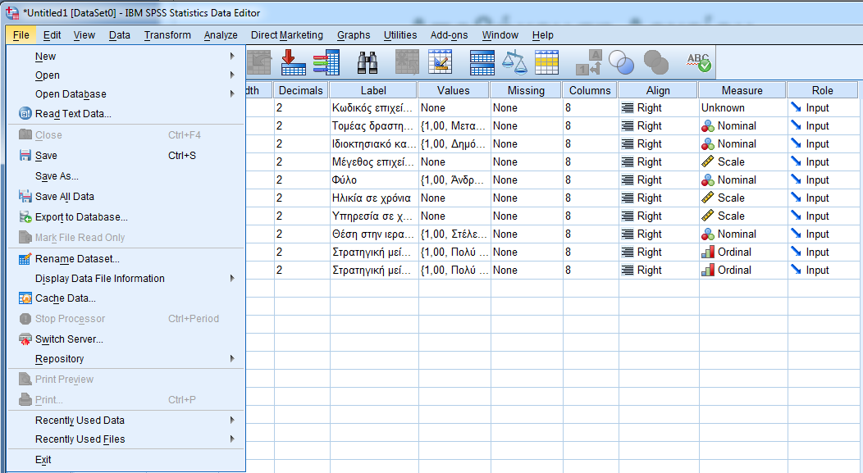
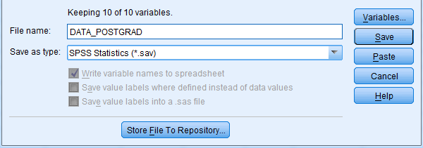
Δημιουργία Αρχείου
Εντολές: File → Save As και γράφουμε στο ‘File name’ το όνομα του αρχείου στο οποίο θα αποθηκεύσουμε τα στοιχεία (π.χ., DATA_POSTGRAD)

Slide 12
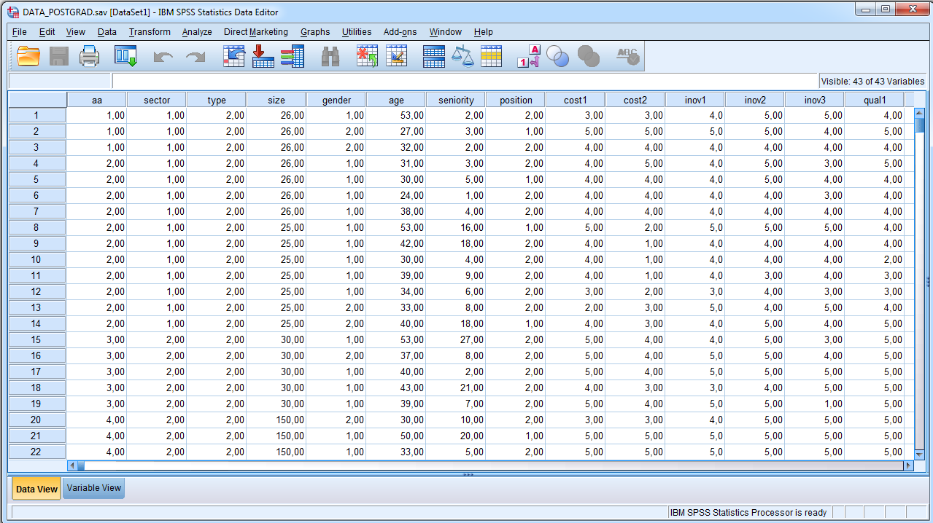
Αποτέλεσμα Εισαγωγής Στοιχείων
Όταν εισαχθούν τα στοιχεία το Spread Sheet φαίνεται ως εξής:

Slide 13
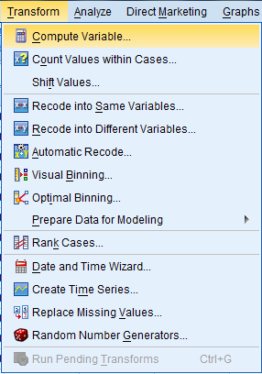
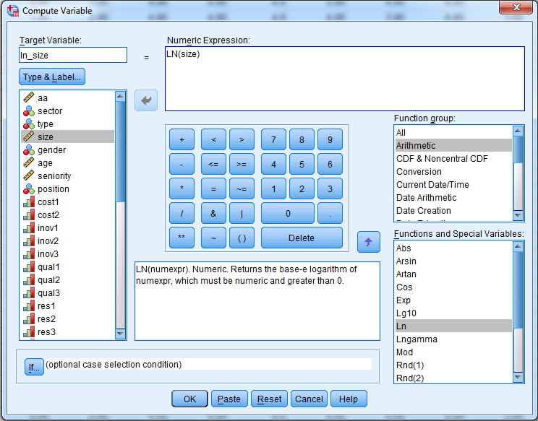
Μετασχηματισμοί Μεταβλητών: 1/2
Εντολές: Transform → Compute
Μπορούμε να κάνουμε οποιαδήποτε πράξη Παράδειγμα: Βρίσκουμε το φυσικό λογάριθμο (LN) της μεταβλητής ‘size’ και στο αποτέλεσμα που προκύπτει δίνουμε το όνομα της νέας μεταβλητής, π.χ., ‘ln_size’

Slide 14
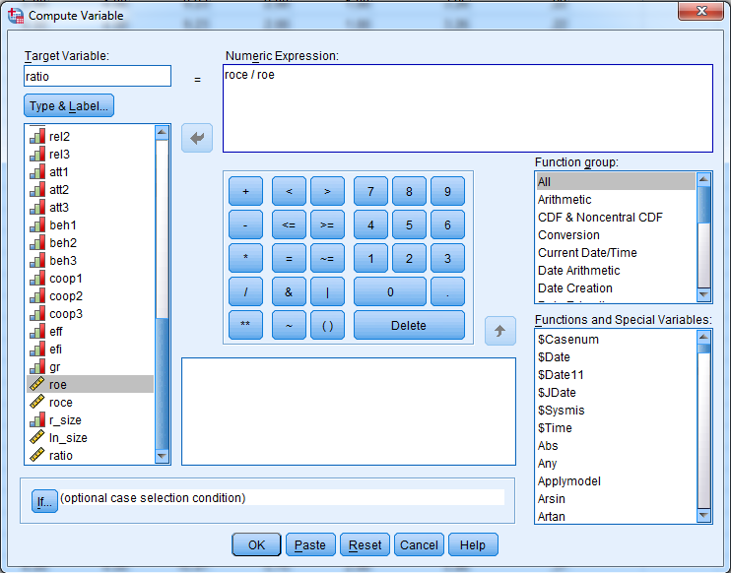
Μετασχηματισμοί Μεταβλητών: 2/2
Εντολές: Transform → Compute Παράδειγμα: Διαιρούμε τη μεταβλητή ‘roce’ δια της μεταβλητής ‘roe’ και στο αποτέλεσμα που προκύπτει δίνουμε το όνομα της νέας μεταβλητής, π.χ., ‘ratio’

Slide 15
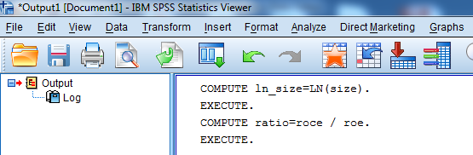

Αρχείο Εκροών
Τα αποτελέσματα όλων των πράξεων, μετασχηματισμών και αναλύσεων παρουσιάζονται στο χώρο εκροών (output). Το χώρο αυτό μπορούμε να τον αποθηκεύσουμε ως αρχείο με την εντολή File → Save As. Αποτελέσματα που δεν τα θεωρούμε ενδιαφέροντα μπορούμε να σβήσουμε αφού τα ‘μαρκάρουμε’. Μπορούμε να μεταφέρουμε ενδιαφέροντα αποτελέσματα με Copy – Paste όπου θέλουμε (π.χ., word).
Αν από το χώρο εκροών θέλουμε να μεταβούμε στο Spread Sheet στοιχείων, κάνουμε κλικ στο εικονίδιο που βρίσκεται στη γραμμή εργαλείων (tools bar)

Slide 16
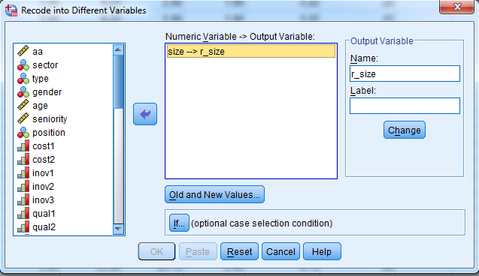
Επανα-κωδικοποίηση: 1/2
Εντολές: Transform → Recode → Into Same Variables → Into Different Variables Συμβουλή: Είναι καλό η επανα-κωδικοποίηση να γίνεται Into Different Variables γιατί αλλιώς χάνονται τα αρχικά στοιχεία.
Βήμα 1: Μεταφέρουμε στο παράθυρο διαλόγου τη μεταβλητή που θέλουμε να επανα-κωδικοποιήσουμε (π.χ., size)
Βήμα 2: Δίνουμε το νέο όνομα στη μεταβλητή (π.χ., r_size) και κάνουμε κλικ στο εικονίδιο change.
Βήμα 3: Κάνουμε κλικ στο εικονίδιο Old and New Values

Slide 17
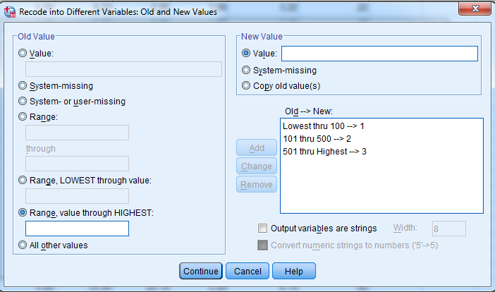
Επανα-κωδικοποίηση: 2/2
Βήμα 4: Χρησιμοποιώντας τις εναλλακτικές δυνατότητες που σημειώνονται, δίνουμε τιμές στα διαστήματα: π.χ.:
‘ μέχρι 100’ = 1 ‘101-500’ = 2 ‘501 και πάνω’ = 3
Βήμα 5: Κάνουμε κλικ στο Continue
Βήμα 6: Κάνουμε κλικ στο ΟΚ.

Slide 18
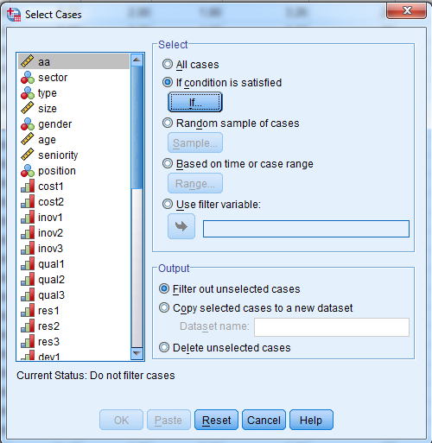
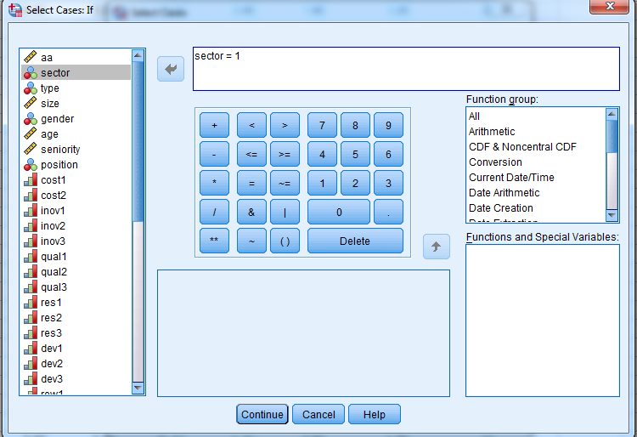
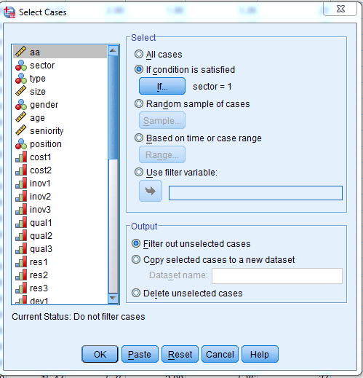
Επιλογή μιας Ομάδας στοιχείων: 1/2
Εντολές: Data → Select cases → If condition is satisfied → If Παράδειγμα: Έστω ότι θέλουμε να εργαστούμε μόνο με τα στοιχεία που αναφέρονται στον τομέα (sector) της ‘μεταποίησης’ = 1.
Εισαγωγή: sector = 1 → Continue → OK

Slide 19
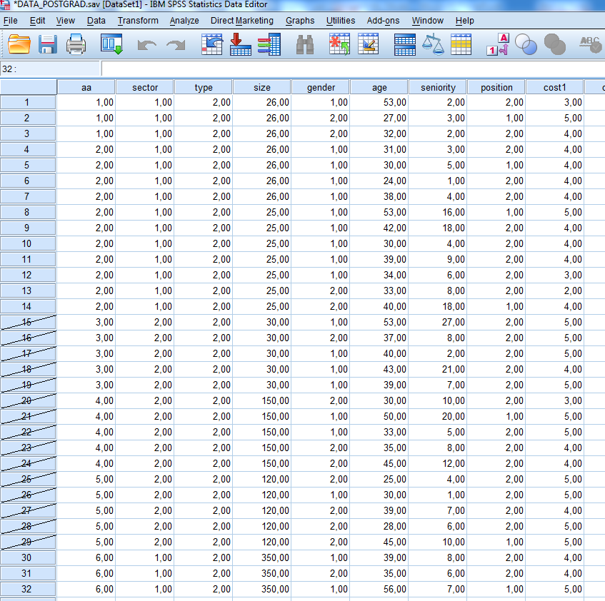
Επιλογή μιας Ομάδας στοιχείων: 2/2
Στον Πίνακα των στοιχείων έχουν διαγραφεί (προσωρινά) όλες οι παρατηρήσεις που αντιστοιχούν στον τομέα των ‘υπηρεσιών’ = 2.
Προσοχή: Μετά το πέρας των εργασιών θα πρέπει να επαναλάβουμε τη διαδικασία κάνοντας κλικ στο εικονίδιο ‘Reset’ για να επανέλθουμε στην αρχική μορφή, αλλιώς θα συνεχίσουμε να εργαζόμαστε με τον τομέα της ‘μεταποίησης’ χωρίς να το γνωρίζουμε.

Slide 20
Περιγραφή Στοιχείων
Η περιγραφή των στοιχείων αποτελεί το πρώτο βήμα στην ανάλυσή τους. Συνήθως ασχολείται με την εύρεση των παρακάτω:
Μέτρα θέσης (μέσος, διάμεσος, επικρατούσα τιμή, τεταρτημόρια)
Μέτρα διασποράς (εύρος, ενδοτεταρτημοριακό εύρος διακύμανση, τυπική απόκλιση, συντελεστής μεταβολής)
Πίνακες Κατανομής Συχνοτήτων
Πινάκες συμπτώσεων (ή Συνάφειας)
Διαγραμματική απεικόνιση
Μέτρα ασυμμετρίας και κύρτωσης

Slide 21
Μέτρα Θέσης
Μέτρα (measures) ονομάζονται οι μέθοδοι που χρησιμοποιούνται για την εύρεση αριθμητικών τιμών που περιγράφουν ένα σύνολο στατιστικών στοιχείων:
Μέτρα Θέσης (position measures), ή μέτρα κεντρικής τάσης (measures of central tendency): Είναι κάθε μέτρο που είναι συνώνυμο με την έκφραση «κατά μέσο όρο» ενός συνόλου στοιχείων.
Μέσος (mean):
Διάμεσος (median): Είναι η μεσαία τιμή ενός συνόλου στοιχείων που έχουν ταξινομηθεί κατά σειρά μεγέθους.
Επικρατούσα τιμή ή τύπος (mode): Είναι η τιμή σε ένα σύνολο τιμών που εμφανίζεται με τη μεγαλύτερη συχνότητα. Η τιμή αυτή είναι δυνατό να μην υπάρχει, αλλά στην περίπτωση που υπάρχει είναι δυνατό να μην είναι μοναδική.
Τεταρτημόρια (quartiles): Είναι οι τρεις τιμές Q1, Q2 (=Median), και Q3 που χωρίζουν ένα σύνολο στοιχείων ταξινομημένων κατά σειρά μεγέθους, σε τέσσερα ίσα σε πλήθος σύνολα στοιχείων.

Slide 22
Μέτρα Διασποράς
Μέτρα Διασποράς: Τα μέτρα που προσδιορίζουν το βαθμό που είναι διασπαρμένα τα στοιχεία ενός συνόλου στοιχείων γύρο από ένα μέτρο θέσης του συνόλου αυτού ονομάζονται ‘μέτρα διασποράς’ ή ‘μέτρα διακυμάνσεως’.
Εύρος ή πλάτος (range): Σε ένα σύνολο τιμών, είναι η διαφορά μεταξύ της μεγαλύτερης (L) και της μικρότερης (S) τιμής.
Ενδοτεταρτημοριακό εύρος (interquartile range): Είναι η διαφορά Q3 – Q1
Διακύμανση (variance):
Τυπική απόκλιση (standard deviation): = σ = τετραγωνική ρίζα της διακύμανσης
Συντελεστής μεταβολής (coefficient of variation):
Χρησιμοποιείται στη σύγκριση των τυπικών αποκλίσεων δύο συνόλων στοιχείων

Slide 23
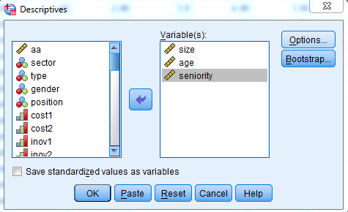
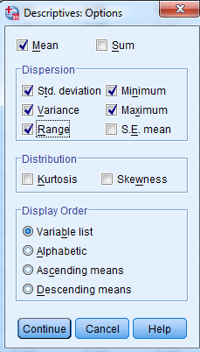
Μέτρα Θέσης και Διασποράς με το SPSS Εισαγωγή Μεταβλητών και Επιλογές
Εντολή: Analyze → Descriptive Statistics → Descriptives
Εισάγουμε τις μεταβλητές που μας ενδιαφέρουν.
Τα μέτρα θέσης και διασποράς έχουν σημασία για συνεχείς (scale) μεταβλητές.
Έχουν σημασία και για τακτικές (ordinal) μεταβλητές, αρκεί οι μεταβλητές αυτές να εκτείνονται σε αρκετά επίπεδα διαβάθμισης.
Δεν υπολογίζονται για ονομαστικές (nominal) μεταβλητές.
Με την επιλογή ‘Options’ επιλέγουμε τις πληροφορίες που μας ενδιαφέρουν.

Slide 24
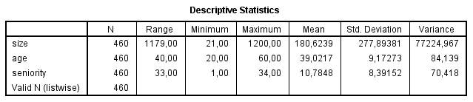
Μέτρα Θέσης και Διασποράς με το SPSS Αποτελέσματα ή Εκροές
Τα αποτελέσματα σημειώνονται στον παρακάτω Πίνακα.
Τα ονόματα των μεταβλητών:
size = αριθμός εργαζομένων στην επιχείρηση
age = ηλικία εργαζομένου σε χρόνια
seniority = χρόνια υπηρεσίας εργαζομένου στην επιχείρηση
Το μέγεθος του δείγματος για κάθε μεταβλητή (Ν)
Το εύρος (range) της κάθε μεταβλητής
Η ελάχιστη (Minimum) και η μέγιστη (Maximum) τιμή κάθε μεταβλητής.
Ο μέσος (Mean) της κάθε μεταβλητής
Η τυπική απόκλιση (Standard Deviation) της κάθε μεταβλητής
Η διακύμανση (Variance) της κάθε μεταβλητής.

Slide 25
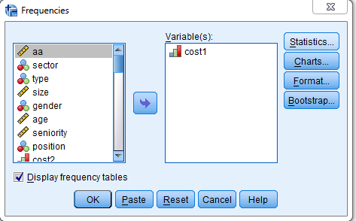
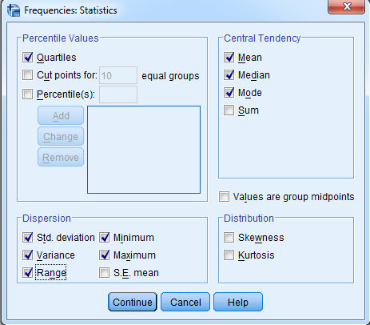
Πίνακες Κατανομής Συχνοτήτων Εισαγωγή Μεταβλητών και Επιλογές
Εντολή: Analyze → Descriptive Statistics → Frequencies
Εισάγουμε τις μεταβλητές που μας ενδιαφέρουν (π.χ., cost1)
Οι Πίνακες Συχνοτήτων (Frequency Distributions) έχουν σημασία για τακτικές (ordinal) και για ονομαστικές (nominal) μεταβλητές.
Με την επιλογή ‘Statistics’ επιλέγουμε τις πληροφορίες που θέλουμε να εμφανιστούν μαζί με τον πίνακα συχνοτήτων.

Slide 26
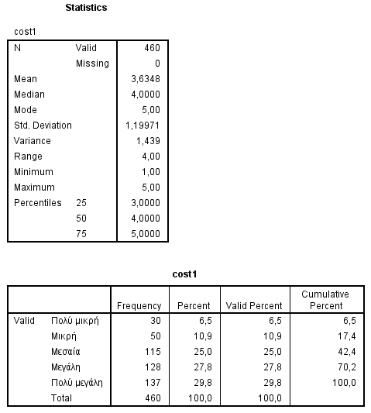
Πίνακες Κατανομής Συχνοτήτων Αποτελέσματα ή Εκροές
Στους πίνακες σημειώνονται:
Το όνομα της μεταβλητής: cost1 = Στρατηγική μείωσης κόστους
Το μέγεθος του δείγματος (Ν):
Αριθμός έγκυρων παρατηρήσεων (Valid)
Αριθμός των παρατηρήσεων που λείπουν (Missing)
Μέσος, Διάμεσος, Τύπος, τυπική απόκλιση, Διακύμανση, Εύρος, Ελάχιστη και Μέγιστη τιμή, Τεταρτημόρια (Q1, Q2, Q3) της μεταβλητής
Η συχνότητα σε αριθμούς (Frequency)
Η συχνότητα σε ποσοστά (Percent)
Η συχνότητα σε ποσοστά των έγκυρων παρατηρήσεων (Valid Percent)
Η αθροιστική συχνότητα σε ποσοστά (Cumulative Percent)
Συμβουλή: Η στήλη Valid Percent δείχνει την πραγματική κατανομή συχνοτήτων

Slide 27
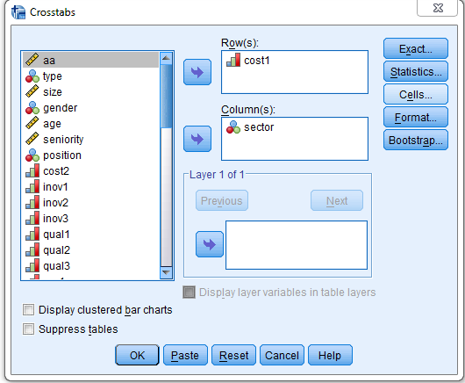
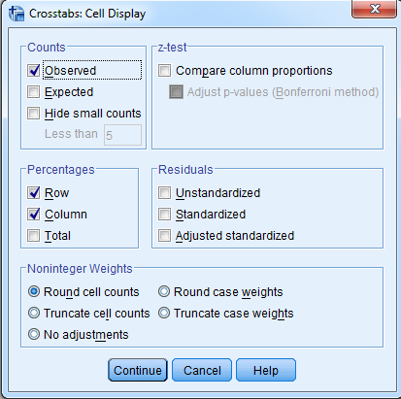
Πίνακες Συμπτώσεων ή Συνάφειας (Crosstabs) Εισαγωγή Μεταβλητών και Επιλογές
Εντολή: Analyze → Descriptive Statistics → Crosstabs
Εισάγουμε τις μεταβλητές που μας ενδιαφέρουν: π.χ.,
cost1 για τις γραμμές (Row(s))
sector για τις στήλες (Column(s))
Οι Πίνακες Συμπτώσεων έχουν σημασία για τακτικές (ordinal) και για ονομαστικές (nominal) μεταβλητές.
Στον πίνακα συμπτώσεων βλέπουμε την κατανομή συχνοτήτων μιας μεταβλητής ως προς τα επίπεδα μιας άλλης μεταβλητής.
Με την επιλογή ‘Cell Display’ επιλέγουμε τις πληροφορίες που θέλουμε να εμφανιστούν στον πίνακα συμπτώσεων.

Slide 28
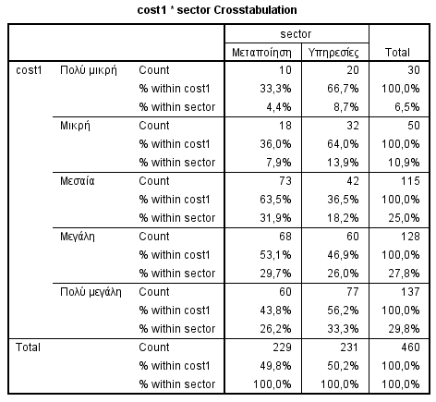
Πίνακες Συμπτώσεων ή Συνάφειας (Crosstabs) Αποτελέσματα ή Εκροές
Σε κάθε κελί (cell) διακρίνουμε τρεις αριθμούς:
Ο επάνω σημειώνει την απαρίθμηση των παρατηρήσεων
Ο μεσαίος σημειώνει το αντίστοιχο ποσοστό (%) ως προς την ίδια γραμμή
Ο κάτω σημειώνει το αντίστοιχο ποσοστό (%) ως προς την ίδια στήλη
Παράδειγμα:
Στον τομέα των υπηρεσιών (Services), 20 εργαζόμενοι, δηλαδή το 8,7% των 231 εργαζόμενων θεωρεί ‘πολύ μικρή’ τη χρήση της στρατηγικής μείωσης του κόστους, ενώ 77 εργαζόμενοι, δηλαδή το 33,3% των 231 εργαζόμενων θεωρεί ‘πολύ μεγάλη’ τη χρήση της στρατηγικής μείωσης του κόστους.
Αναφορικά με τους 30 εργαζόμενους που θεωρούν ότι η χρήση της στρατηγική μείωσης κόστους είναι ‘πολύ μικρή’, 10 εργαζόμενοι, δηλαδή το 33,3%, ανήκουν στον τομέα της Μεταποίησης (Manufacturing) και 20 εργαζόμενοι, δηλαδή το 66,7%, ανήκουν στον τομέα των υπηρεσιών (Services).

Slide 29
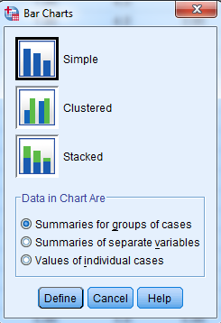
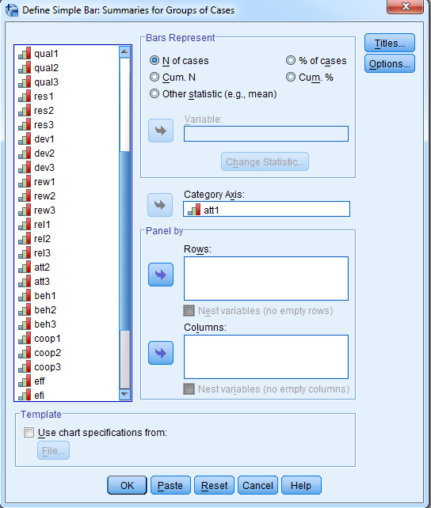
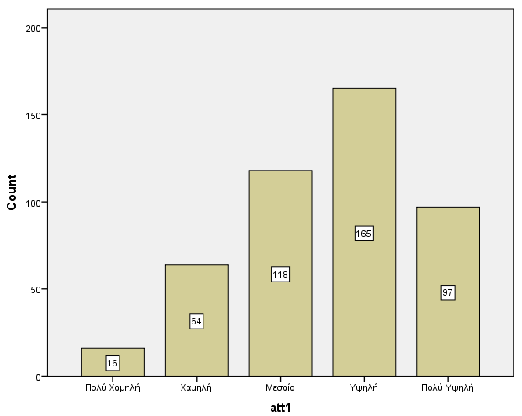
Διαγραμματική Απεικόνιση: Απλό Ραβδόγραμμα
Εντολή: Graphs → Legacy Dialogs → Bar → Simple → Define
Εισάγουμε τη μεταβλητή που μας ενδιαφέρει, π.χ., att1 (ικανοποίηση), και σημειώνουμε αν θέλουμε απαριθμήσεις ή ποσοστά.
Εμφανίζεται το ραβδόγραμμα.
Αν κάνουμε διπλό ‘κλικ’ επάνω στο ραβδόγραμμα εμφανίζεται το ‘Chart Editor’ με το οποίο μπορούμε να επεξεργαστούμε παραπέρα το σχήμα

Slide 30
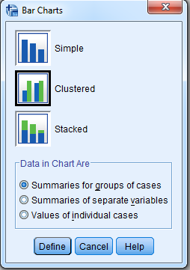
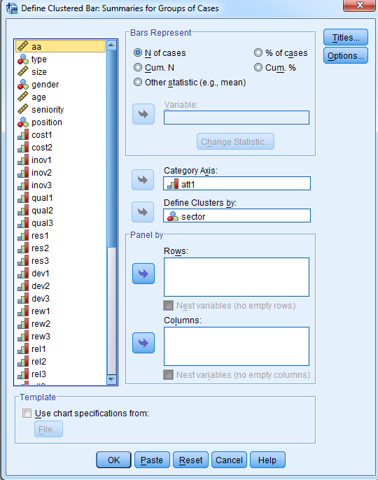
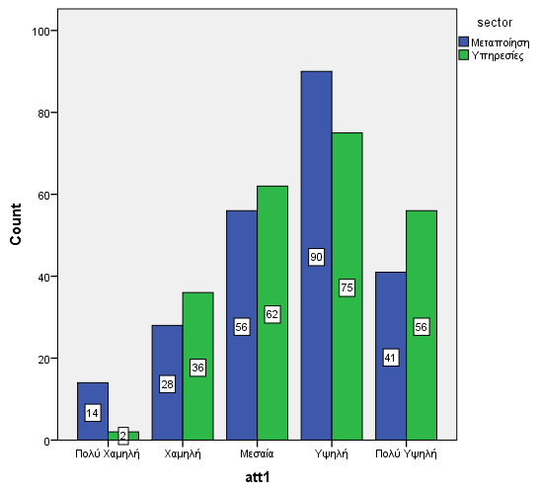
Διαγραμματική Απεικόνιση: Σύνθετο Ραβδόγραμμα
Εντολή: Graphs → Legacy Dialogs → Bar → Clustered → Define
Εισάγουμε τις μεταβλητές που μας ενδιαφέρουν, π.χ., att1 ως προς sector, και σημειώνουμε αν θέλουμε απαριθμήσεις ή ποσοστά.
Εμφανίζεται το ραβδόγραμμα.
Αν κάνουμε διπλό ‘κλικ’ επάνω στο ραβδόγραμμα εμφανίζεται το ‘Chart Editor’ με το οποίο μπορούμε να επεξεργαστούμε παραπέρα το σχήμα

Slide 31
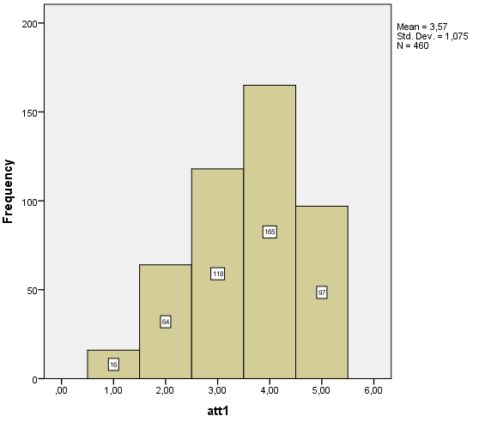
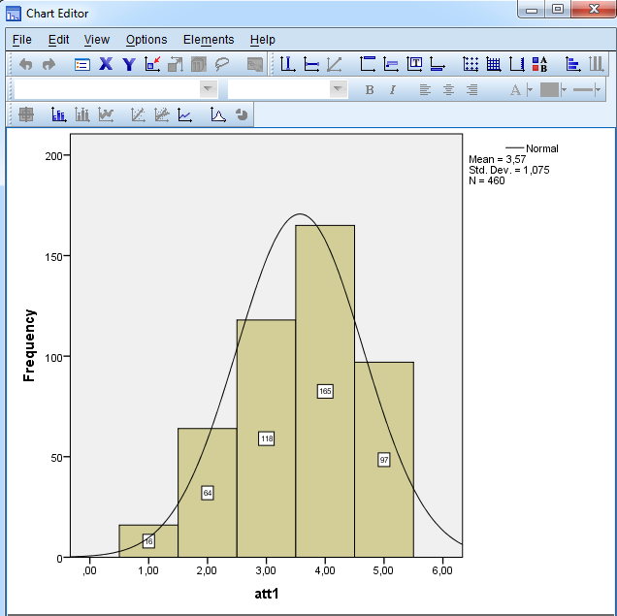
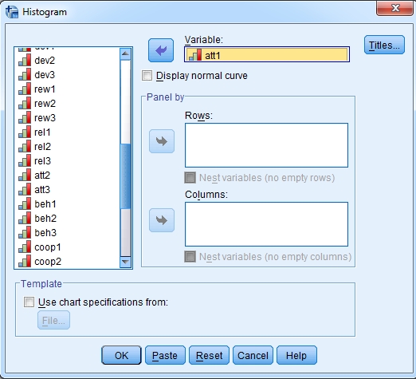
Διαγραμματική Απεικόνιση: Ιστόγραμμα
Εντολή: Graphs → Legacy Dialogs → Histogram
Εισάγουμε τη μεταβλητή που μας ενδιαφέρει, π.χ., att1.
Εμφανίζεται το ιστόγραμμα και ο μέσος, η τυπική απόκλιση, και το μέγεθος του δείγματος.
Αν κάνουμε διπλό ‘κλικ’ επάνω στο ιστόγραμμα εμφανίζεται το ‘Chart Editor’ με το οποίο μπορούμε να επεξεργαστούμε παραπέρα το σχήμα, όπως για παράδειγμα να εναποθέσουμε επάνω στο ιστόγραμμα την καμπύλη της κανονικής κατανομής.

Slide 32
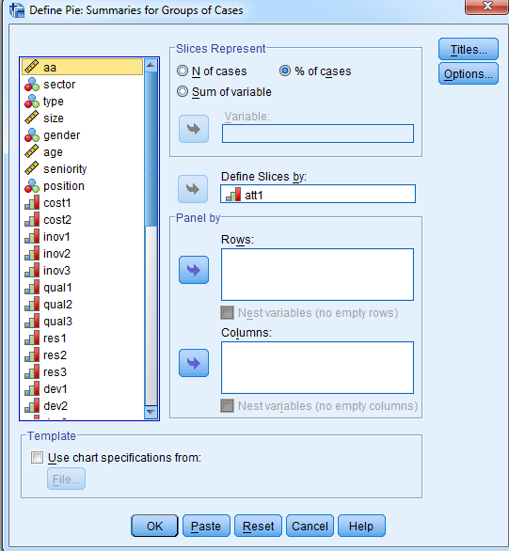
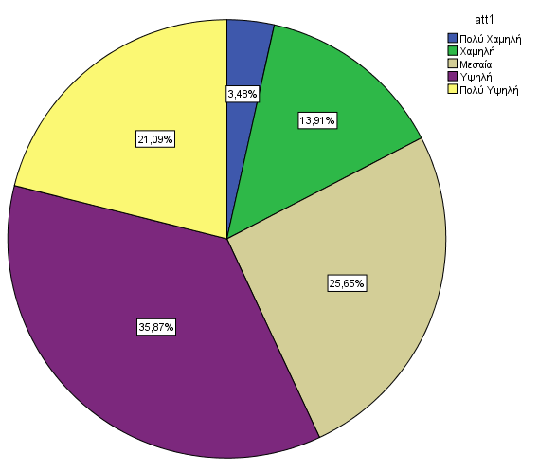
Διαγραμματική Απεικόνιση: Διάγραμμα Πίτας
Εντολή: Graphs → Legacy Dialogs → Pie → Define
Εισάγουμε τη μεταβλητή που μας ενδιαφέρει, π.χ., sxe1, και σημειώνουμε αν θέλουμε απαριθμήσεις ή ποσοστά.
Εμφανίζεται το διάγραμμα πίτας.
Αν κάνουμε διπλό ‘κλικ’ επάνω στην πίτα εμφανίζεται το ‘Chart Editor’ με το οποίο μπορούμε να επεξεργαστούμε παραπέρα το σχήμα

Slide 33
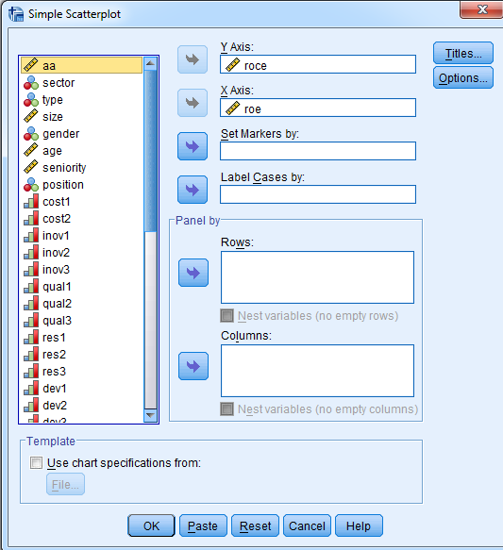
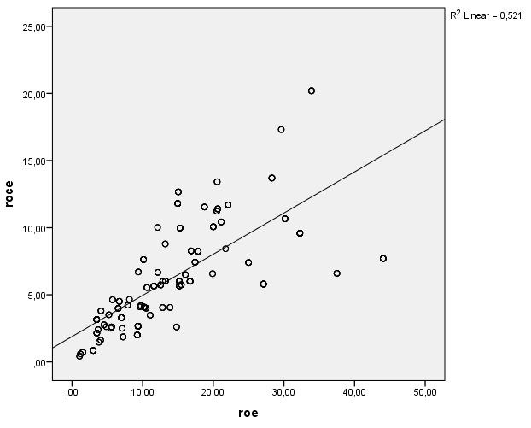
Διαγραμματική Απεικόνιση: Απλό Διάγραμμα Διασποράς
Εντολή: Graphs → Legacy Dialogs → Scatter/Dot → Simple → Define
Εισάγουμε τις μεταβλητές που μας ενδιαφέρουν, π.χ., roe και roce.
Εμφανίζεται το διάγραμμα διασποράς.
Αν κάνουμε διπλό ‘κλικ’ επάνω στο διάγραμμα εμφανίζεται το ‘Chart Editor’ με το οποίο μπορούμε να επεξεργαστούμε παραπέρα το σχήμα. π.χ., να σύρουμε την ευθεία γραμμή που απεικονίζει τα στοιχεία

Slide 34
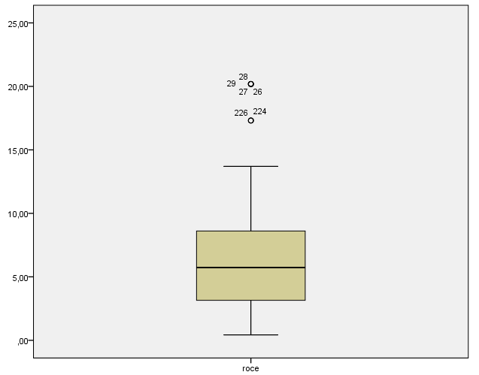
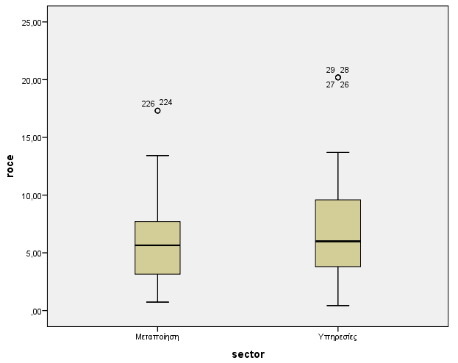
Διαγραμματική Απεικόνιση: Θηκόγραμμα (Box Plot)
Εντολή: Graphs → Legacy Dialogs → Boxplot → Simple → Define
Εισάγουμε τις μεταβλητές που μας ενδιαφέρουν, π.χ., roce και/ή sector
Εμφανίζεται το διάγραμμα διασποράς.
Το κουτί (box) σημειώνει τις τιμές Q1, Q2=Median, Q3 και το σχέδιο (plot) σημειώνει δύο ακραία σύνορα.
Το θηκόγραμμα μας βοηθά να δούμε ποιες τιμές πιθανολογούνται ως έκτοπες (outliers). π.χ., οι τιμές roce με αύξοντες αριθμούς 26, 27, 28 και 29 για τις υπηρεσίες και 224 και 226 για τη μεταποίηση ίσως είναι έκτοπες.

Slide 35
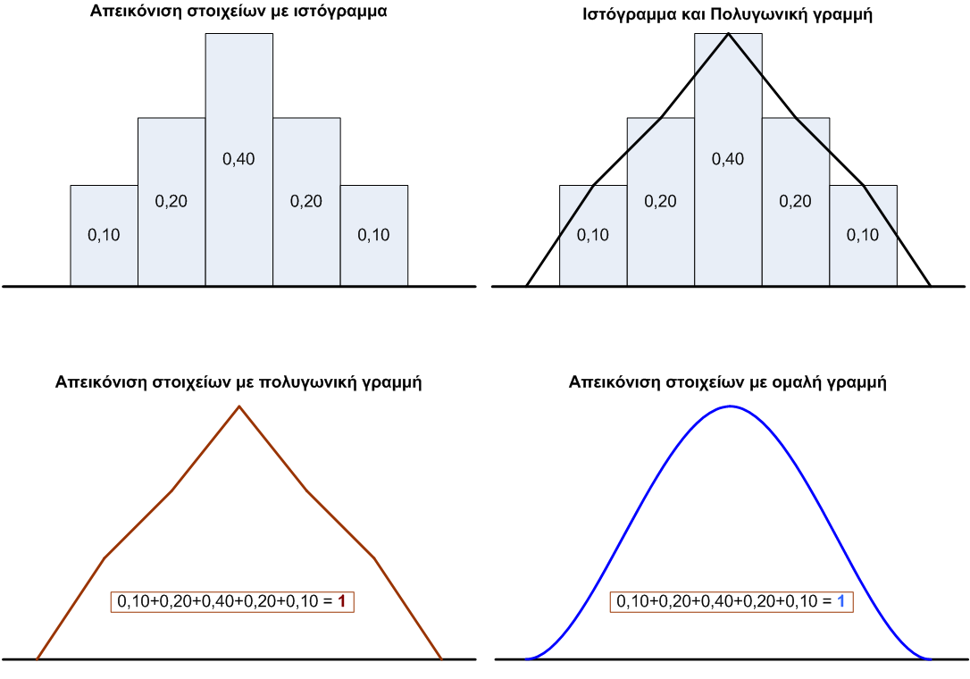
Ιστογράμματα, Πολυγωνικές γραμμές, και Ομαλές γραμμές
Η διαγραμματική απεικόνιση των στοιχείων με ιστογράμματα μας βοηθά να κατανοήσουμε καλύτερα την εικόνα των στοιχείων.
Ένα σύνολο στοιχείων μπορεί να απεικονιστεί με μια πολυγωνική γραμμή, ή προσεγγιστικά με μια ομαλή γραμμή.
Το εμβαδόν της περιοχής κάτω από μια πολυγωνική ή ομαλή γραμμή ισούται με 1

Slide 36
Μέτρα Ασυμμετρίας (Skewness)
Συμμετρική κατανομή:
Συντελεστής ασυμμετρίας = α3 = 0
Όπου:
Ροπή τάξης r:
Ασύμμετρη δεξιά κατανομή:
Συντελεστής ασυμμετρίας = α3 > 0
και
Συντελεστής ασυμμετρίας:
Ασύμμετρη αριστερά κατανομή:
Συντελεστής ασυμμετρίας = α3 < 0

Slide 37
Μέτρα Κύρτωσης (Kurtosis)
Μεσόκυρτη κατανομή
(κανονική κατανομή):
Συντελεστής κύρτωσης = α4 = 0
Όπου:
Συντελεστής κύρτωσης:
Λεπτόκυρτη κατανομή:
Συντελεστής κύρτωσης = α4 > 0
Πλατύκυρτη κατανομή:
Συντελεστής κύρτωσης = α4 < 0

Slide 38
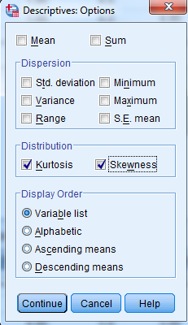
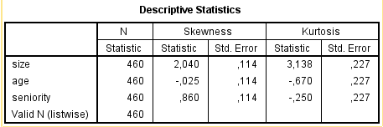
Ασυμμετρία και Κύρτωση στο SPSS: 1/2
Εντολή: Analyze → Descriptive Statistics → Descriptives
Εισάγουμε τις μεταβλητές που μας ενδιαφέρουν.
Με την επιλογή ‘Options’ επιλέγουμε τις πληροφορίες που μας ενδιαφέρουν.

Slide 39
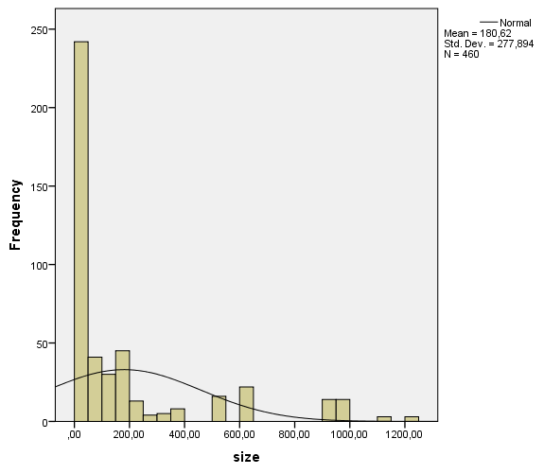
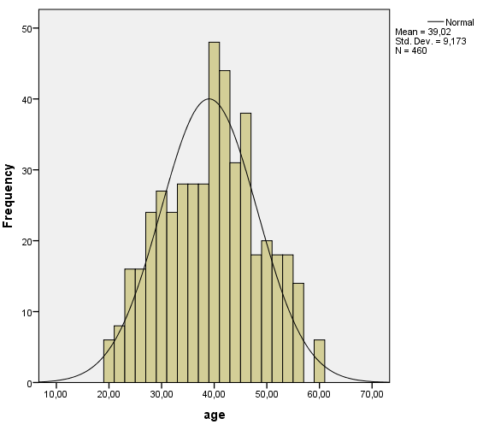

Ασυμμετρία και Κύρτωση στο SPSS: 2/2
Η κατανομή του μεγέθους της επιχείρησης είναι:
Ασύμμετρη δεξιά (α3=2,040)
Λεπτόκυρτη (α4=3,138)
Η κατανομή του μεγέθους της ηλικίας των εργαζομένων είναι:
Συμμετρική
(α3=-0,025)
Πλατύκυρτη
(α4=-0,670)
Η κατανομή του χρόνου υπηρεσίας των εργαζομένων είναι:
Ασύμμετρη δεξιά
(α3=0,860)
Πλατύκυρτη
(α4=-0,250)

Slide 40



Εκτιμητική με το SPSS Διάστημα Εμπιστοσύνης του Μέσου
Εντολή: Analyze → Descriptive Statistics → Explore
Εισαγωγή στοιχείων
Αποτελέσματα
Επιλογή επιπέδου εμπιστοσύνης μέσω επιλογής Statistics
Συμπέρασμα:
Η τιμή του μέσου του πληθυσμού της στρατηγικής κόστους βρίσκεται στο διάστημα 3,5249 < μ < 3,7447 με εμπιστοσύνη 95%.

Slide 41
Έλεγχοι Υποθέσεων
Στατιστική υπόθεση είναι μία πρόταση, σχετική με έναν ή περισσότερους πληθυσμούς, η οποία είναι δυνατό να είναι ή να μην είναι σωστή.
Η διαδικασία που ακολουθείται για τη λήψη μιας αντικειμενικής απόφασης, σχετικής με την αποδοχή ή την απόρριψη μιας στατιστικής υπόθεσης, λέγεται έλεγχος υποθέσεων.
Η στατιστική υπόθεση που πρόκειται να ελέγξουμε λέγεται μηδενική υπόθεση και σημειώνεται με Η₀. Η μηδενική υπόθεση μας λέει ότι δεν υπάρχει διαφορά ανάμεσα στο τι πραγματικά ισχύει στον πληθυσμό και σε αυτό που σημειώνεται στη μηδενική αυτή υπόθεση.
Αν η μηδενική υπόθεση δεν είναι αποδεκτή, τότε αυτό σημαίνει ότι ισχύει κάτι άλλο στον πληθυσμό. Αυτό το κάτι άλλο εκφράζεται με την ονομαζόμενη εναλλακτική υπόθεση και σημειώνεται με Η_{a}.
Παράδειγμα:
Η₀ : Οι επιχειρήσεις επισυνάπτουν μέτρια σπουδαιότητα στη στρατηγική κόστους
Η_{a} : Οι επιχειρήσεις επισυνάπτουν μεγάλη σπουδαιότητα στη στρατηγική
κόστους

Slide 42


Διαδικασία Ελέγχου Υποθέσεων με το SPSS Ένα Δείγμα
Εντολή: Analyze → Compare Means → One-Sample T Test
Εισάγουμε τη μεταβλητή που θέλουμε, π.χ., cost1
Εισάγουμε την προς έλεγχο τιμή ‘Test Value’, π.χ., 3.
Παίρνουμε τα παρακάτω αποτελέσματα
Έλεγχος: Μας ενδιαφέρει το ‘ακριβές επίπεδο σημαντικότητας’ sig.(2-tailed).
Αν είναι sig > 0,05, ισχύει η μηδενική υπόθεση
Αν είναι sig < 0,05, ισχύει η εναλλακτική υπόθεση
Στο παράδειγμα είναι sig = 0,000 < 0,05, οπότε ισχύει η εναλλακτική υπόθεση.

Slide 43


Διαδικασία Ελέγχου Υποθέσεων με το SPSS Δύο Ανεξάρτητα Δείγματα: 1/2
Παράδειγμα:
Η₀ : Τα στελέχη της επιχείρησης επισυνάπτουν την ίδια σπουδαιότητα στη στρατηγική κόστους σε σχέση με τους άλλους υπαλλήλους σ’ αυτήν.
Η_{a} : Τα στελέχη της επιχείρησης επισυνάπτουν μεγαλύτερη σπουδαιότητα στη στρατηγική κόστους σε σχέση με τους άλλους υπαλλήλους σ’ αυτήν.
Εντολή: Analyze → Compare Means → Independent Samples T Test
Εισάγουμε τη μεταβλητή που θέλουμε, π.χ., cost1
Εισάγουμε τη μεταβλητή ως προς τα επίπεδα της οποίας θέλουμε να γίνει ο έλεγχος, π.χ., position
Προσδιορίζουμε τα δύο επίπεδα της μεταβλητής ‘position’, δηλαδή 1=στελέχη, 2=άλλοι υπάλληλοι

Slide 44


Διαδικασία Ελέγχου Υποθέσεων με το SPSS Δύο Ανεξάρτητα Δείγματα: 2/2
Παίρνουμε τα παρακάτω αποτελέσματα:
Ο έλεγχος γίνεται σε δύο βήματα:
Ελέγχουμε την ισότητα των διακυμάνσεων (Levene’s Test):
Αν sig > 0,05 ισχύει η ισότητα των διακυμάνσεων
Αν sig < 0,05 ισχύει η ανισότητα των διακυμάνσεων
Στο παράδειγμα επειδή sig=0,014 < 0,05 ισχύει η ανισότητα των διακυμάνσεων
Ελέγχουμε την ισότητα των μέσων (Equality of Means):
Διαβάζουμε την επάνω γραμμή, αν ισχύει η ισότητα των διακυμάνσεων
Διαβάζουμε την κάτω γραμμή, αν ισχύει η ανισότητα των διακυμάνσεων
Στο παράδειγμα ισχύει η ανισότητα των διακυμάνσεων, οπότε διαβάζουμε την κάτω γραμμή.
Επειδή είναι sig. (2-tailed) = 0,000 < 0,05, έπεται ότι ισχύει η εναλλακτική υπόθεση, δηλαδή ‘Τα στελέχη της επιχείρησης επισυνάπτουν μεγαλύτερη σπουδαιότητα στη στρατηγική κόστους σε σχέση με τους άλλους υπαλλήλους’.

Slide 45

Διαδικασία Ελέγχου Υποθέσεων με το SPSS Δύο Εξαρτημένα Δείγματα: 1/2
Παράδειγμα:
Η₀ : Οι επιχειρήσεις επισυνάπτουν την ίδια σπουδαιότητα στη στρατηγική κόστους και τη στρατηγική τιμών.
Η_{a} : Οι επιχειρήσεις επισυνάπτουν μεγαλύτερη σπουδαιότητα στη στρατηγική κόστους από ότι στη στρατηγική τιμών.
Εντολή: Analyze → Compare Means → Paired Samples T Test
Εισάγουμε ταυτόχρονα τις μεταβλητές που θέλουμε να συγκρίνουμε (τους μέσους), π.χ., cost1 και cost2

Slide 46

Διαδικασία Ελέγχου Υποθέσεων με το SPSS Δύο Εξαρτημένα Δείγματα: 2/2
Παίρνουμε τα παρακάτω αποτελέσματα:
Έλεγχος: Επειδή το ‘ακριβές επίπεδο σημαντικότητας’ sig.(2-tailed) = 0,000 είναι μικρότερο από το ‘προκαθορισμένο επίπεδο σημαντικότητας’ α=0,05, έπεται ότι ισχύει η εναλλακτική υπόθεση. Δηλαδή ότι οι επιχειρήσεις επισυνάπτουν μεγαλύτερη σπουδαιότητα στη στρατηγική κόστους (mean = 3,6348) σε σχέση με τη στρατηγική τιμών (mean = 3,2739).

Slide 47

Διαδικασία Ελέγχου Υποθέσεων με το SPSS Ανάλυση Διακυμάνσεως ως προς μια κατεύθυνση: 1/3 One-Way ANOVA
Όταν θέλουμε να συγκρίνουμε περισσότερους από δύο μέσους ταυτόχρονα, χρησιμοποιούμε την One Way ANOVA.
Παράδειγμα 1:
Η₀ : Οι επιχειρήσεις επισυνάπτουν την ίδια σπουδαιότητα στη στρατηγική τιμών ανεξάρτητα από το μέγεθός τους.
Η_{a} : Οι επιχειρήσεις επισυνάπτουν διαφορετική σπουδαιότητα στη στρατηγική τιμών ανάλογα με το μέγεθός τους.
Εντολή: Analyze → Compare Means → One-Way ANOVA
Βήμα 1
Εισάγουμε τη μεταβλητή που μας ενδιαφέρει ως ‘Dependent List’, π.χ. Cost2
Εισάγουμε τη μεταβλητή ως προς τα επίπεδα της οποίας θέλουμε να γίνουν οι συγκρίσεις ως ‘Factor’, π.χ., r_size, όπου 1=μικρές επιχειρήσεις, 2=μεσαίες, 3=μεγάλες

Slide 48


Διαδικασία Ελέγχου Υποθέσεων με το SPSS Ανάλυση Διακυμάνσεως ως προς μια κατεύθυνση: 2/3 One-Way ANOVA
Βήμα 2
Ζητάμε να ελέγξουμε αν υπάρχει ομοιογένεια (ισότητα) των διακυμάνσεων της εξαρτημένης μεταβλητής για τα τρία επίπεδα, πατώντας το ‘Options’
Επιλέγουμε το κουμπί ‘Homogeneity of variance test’
Βήμα 3
Στην περίπτωση που υπάρχει ομοιογένεια των διακυμάνσεων, ζητάμε να βρούμε τις ισότητες των μέσων για τα διάφορα επίπεδα της ανεξάρτητης μεταβλητής, πατώντας το ‘Post Hoc’
Επιλέγουμε ένα test από το επάνω μέρος του Πίνακα (Equal Variances Assumed), συνήθως το test του Duncan

Slide 49



Διαδικασία Ελέγχου Υποθέσεων με το SPSS Ανάλυση Διακυμάνσεως ως προς μια κατεύθυνση: 3/3 One-Way ANOVA
Βήμα 4
Test of Homogeneity of Variances: Επειδή Sig.=0,249 > α=0,05, έπεται ότι οι διακυμάνσεις είναι ίσες.
ANOVA: Επειδή Sig.=0,011 < α=0,05, έπεται ότι ισχύει η εναλλακτική υπόθεση, δηλαδή ότι υπάρχει τουλάχιστον μία διαφοροποίηση ως προς το μέγεθος των επιχειρήσεων αναφορικά με την επισύναψη σπουδαιότητας στη στρατηγική τιμών.
Homogeneous Subsets: Παρατηρούμε δύο ομάδες:
Οι μικρές και οι μεσαίες επιχειρήσεις κάνουν την ίδια επισύναψη σπουδαιότητας που βρίσκεται μεταξύ 3,1754 και 3,2621 (sig=0,610).
Οι μεγάλες κάνουν μεγαλύτερη επισύναψη σπουδαιότητας (mean = 3,6806)

Slide 50

Διαδικασία Ελέγχου Υποθέσεων με το SPSS Ανάλυση Διακυμάνσεως ως προς μια κατεύθυνση: 1/3 One-Way ANOVA
Παράδειγμα 2
Η₀ : Οι επιχειρήσεις επισυνάπτουν την ίδια σπουδαιότητα στη στρατηγική ανάδειξης καινοτομίας ανεξάρτητα από το μέγεθός τους.
Η_{a} : Οι επιχειρήσεις επισυνάπτουν διαφορετική σπουδαιότητα στη στρατηγική ανάδειξης καινοτομίας ανάλογα με το μέγεθός τους.
Εντολή: Analyze → Compare Means → One-Way ANOVA
Βήμα 1
Εισάγουμε τη μεταβλητή που μας ενδιαφέρει ως ‘Dependent List’, π.χ. inov1
Εισάγουμε τη μεταβλητή ως προς τα επίπεδα της οποίας θέλουμε να γίνουν οι συγκρίσεις ως ‘Factor’, π.χ., r_size, όπου 1=μικρές επιχειρήσεις, 2=μεσαίες, 3=μεγάλες

Slide 51


Διαδικασία Ελέγχου Υποθέσεων με το SPSS Ανάλυση Διακυμάνσεως ως προς μια κατεύθυνση: 2/3 One-Way ANOVA
Βήμα 2
Ζητάμε να ελέγξουμε αν υπάρχει ομοιογένεια (ισότητα) των διακυμάνσεων της εξαρτημένης μεταβλητής για τα τρία επίπεδα, πατώντας το ‘Options’
Επιλέγουμε το κουμπί ‘Homogeneity of variance test’
Επιλέγοντας και το κουμπί ‘Descriptive’ παίρνουμε και βασικά περιγραφικά στοιχεία
Βήμα 3
Στην περίπτωση που δεν υπάρχει ομοιογένεια των διακυμάνσεων, ζητάμε να βρούμε τις ισότητες των μέσων για τα διάφορα επίπεδα της ανεξάρτητης μεταβλητής, πατώντας το ‘Post Hoc’
Επιλέγουμε ένα test από το κάτω μέρος του Πίνακα (Equal Variances Not Assumed), συνήθως το test του Dunnett’s T3

Slide 52




Διαδικασία Ελέγχου Υποθέσεων με το SPSS Ανάλυση Διακυμάνσεως ως προς μια κατεύθυνση: 3/3 One-Way ANOVA
Βήμα 4
Test of Homogeneity of Variances: Επειδή Sig.=0,000 < α=0,05, έπεται ότι οι διακυμάνσεις δεν είναι ίσες.
ANOVA: Επειδή Sig.=0,004 < α=0,05, έπεται ότι ισχύει η εναλλακτική υπόθεση, δηλαδή ότι υπάρχει τουλάχιστον μία διαφοροποίηση ως προς το μέγεθος των επιχειρήσεων αναφορικά με τη σπουδαιότητα που οι επιχειρήσεις επισυνάπτουν στη στρατηγική καινοτομίας.
Multiple Comparisons: Οι συγκρίσεις γίνονται κατά ζεύγη (I) και (J):
Μικρές (mean=3,547) ως προς μεσαίες (mean=3,767) επιχειρήσεις: sig=0,291>α=0,05, οπότε ισότητα μέσων
Μικρές ως προς μεγάλες (mean =4,028) επιχειρήσεις: sig=0,001<α=0,05, οπότε διαφοροποίηση μέσων
Μεσαίες ως προς μεγάλες επιχειρήσεις: sig=0,258>α=0,05, οπότε ισότητα μέσων

Slide 53



Διαδικασία Ελέγχου Υποθέσεων με το SPSS Μη παραμετρικός έλεγχος Ανεξαρτησίας με το χ²: 1/2
Με τον έλεγχο του χ² διερευνούμε την ύπαρξη ανεξαρτησίας μεταξύ δύο διακριτών μεταβλητών.
Παράδειγμα
Η₀ : Το είδος του ‘τομέα’ (sector) και η έμφαση που οι επιχειρήσεις αποδίδουν στην στρατηγική κόστους (cost1) είναι ανεξάρτητα μεταξύ τους.
Η_{a} : Το είδος του ‘τομέα’ (sector) και η έμφαση που οι επιχειρήσεις αποδίδουν στην στρατηγική κόστους (cost1) είναι εξαρτημένα μεταξύ τους.
Κατασκευάζουμε τον Πίνακα Συμπτώσεων με το Crosstabs:
από Crosstabs από Cells από Statistics

Slide 54


Διαδικασία Ελέγχου Υποθέσεων με το SPSS Μη παραμετρικός έλεγχος Ανεξαρτησίας με το χ²: 2/2
Τα αποτελέσματα παρουσιάζονται σε δύο Πίνακες. Τον κλασικό Πίνακα Συνάφειας (Crosstabulation), και τον Πίνακα Στατιστικών (Chi-Square Tests)
Από τον Πίνακα Στατιστικών βλέπουμε ότι το Asymp. Sig. (2-sided) = 0,001 του Pearson Chi-Square είναι μικρότερο του επιπέδου σημαντικότητας α = 0,05.
Στην περίπτωση που είναι Sig. < 0,05 (όπως στο Παράδειγμα), ισχύει η εναλλακτική υπόθεση, δηλαδή ότι οι δύο διακριτές μεταβλητές (cost1 και sector) είναι εξαρτημένες μεταξύ τους
Στην περίπτωση που είναι Sig. > 0,05, ισχύει η μηδενική υπόθεση, δηλαδή ότι οι δύο διακριτές μεταβλητές (cost1 και sector) είναι ανεξάρτητες μεταξύ τους.

Slide 55


Διαδικασία Ελέγχου Υποθέσεων με το SPSS Μη παραμετρικός έλεγχος Ομοιογένειας με το χ²
Παρόμοια με τον έλεγχο της ανεξαρτησίας, ο έλεγχος του χ² χρησιμοποιείται και στη διερεύνηση της ύπαρξης ομοιογένειας μεταξύ δύο διακριτών μεταβλητών.
Παράδειγμα
Η₀ : Το είδος του ‘τομέα’ (sector) και το ‘ιδιοκτησιακό καθεστώς’ (type) των επιχειρήσεων προέρχονται από ομοιογενείς πληθυσμούς
Η_{a} : Το είδος του ‘τομέα’ (sector) και το ‘ιδιοκτησιακό καθεστώς’ (type) των επιχειρήσεων προέρχονται από ετερογενείς πληθυσμούς.
Από τα αποτελέσματα προκύπτει ότι:
Επειδή Pearson Chi-Square Asymp. Sig. (2-sided) = 0,151 > α = 0,05, ισχύει η μηδενική υπόθεση, δηλαδή ισχύει ότι το είδος του ‘τομέα’ (sector) και το ‘ιδιοκτησιακό καθεστώς’ (type) των επιχειρήσεων προέρχονται από ομοιογενείς πληθυσμούς
Σημείωση: Στις περιπτώσεις που ο Πίνακας Συνάφειας είναι διαστάσεων 2x2 (όπως στο Παράδειγμα), ο έλεγχος του χ² είναι περισσότερο αξιόπιστος όταν χρησιμοποιούμε το Exact Sig. του Fisher’s Exact Test

Slide 56

Διαδικασία Ελέγχου Υποθέσεων με το SPSS Μη παραμετρικός έλεγχος Κανονικότητας Q-Q: 1/2 Εισαγωγή στοιχείων
Οι περισσότεροι έλεγχοι υποθέσεων βασίζονται στην παραδοχή ότι οι μεταβλητές προέρχονται (έμμεσα ή άμεσα) από κανονικούς πληθυσμούς.
Η₀ : Τα στοιχεία των μεταβλητών προέρχονται από κανονική κατανομή.
Η_{a} : Τα στοιχεία των μεταβλητών δεν προέρχονται από κανονική κατανομή.
Εντολή: Analyze → Descriptive Statistics → Q-Q Plots

Slide 57


Διαδικασία Ελέγχου Υποθέσεων με το SPSS Μη παραμετρικός έλεγχος Κανονικότητας Q-Q: 2/2 Αποτελέσματα
Η μεταβλητή age (ηλικία) προέρχεται από κανονική μεταβλητή, καθώς οι τιμές που παίρνει βρίσκονται επάνω στη διαγώνια ευθεία γραμμή.
Η μεταβλητή seniority (χρόνια υπηρεσίας) προέρχεται από μη κανονική μεταβλητή, καθώς οι τιμές που παίρνει απέχουν αρκετά από τη διαγώνια ευθεία γραμμή.

Slide 58

Διαδικασία Ελέγχου Υποθέσεων με το SPSS Μη παραμετρικός έλεγχος Κανονικότητας Kolmogorov-Smirnov: Εισαγωγή στοιχείων: 1/2
Η₀ : Τα στοιχεία των μεταβλητών προέρχονται από κανονική κατανομή.
Η_{a} : Τα στοιχεία των μεταβλητών δεν προέρχονται από κανονική κατανομή.
Εντολή: Analyze → Non Parametric Tests → Legacy Dialogs → 1-Sample K-S

Slide 59

Διαδικασία Ελέγχου Υποθέσεων με το SPSS Μη παραμετρικός έλεγχος Κανονικότητας Kolmogorov-Smirnov: Αποτελέσματα: 2/2
Η μεταβλητή age (ηλικία) προέρχεται από κανονική μεταβλητή, καθώς το Asymp. Sig. (2-tailed) = 0.144 > 0.05
Οι μεταβλητές seniority (χρόνια υπηρεσίας), roe (αποδοτικότητα επενδεδυμένων κεφαλαίων) και roce (αποδοτικότητα ιδίων κεφαλαίων) προέρχονται από μη κανονικές μεταβλητές, καθώς τα Asymp. Sig. (2-tailed) = 0.000 < 0.05

Slide 60



Συντελεστές Συσχέτισης με το SPSS Συντελεστής συσχέτισης του Pearson
Εντολή: Analyze → Correlate → Bivariate (και επιλέγουμε Pearson)
Εισάγουμε τις μεταβλητές που θέλουμε να βρούμε το συντελεστή συσχέτισης, π.χ., age και seniority
Με το ‘Options’ μπορούμε να ζητήσουμε και άλλες πληροφορίες για τις μεταβλητές, π.χ., μέσους και τυπικές αποκλίσεις
Παίρνουμε τα παρακάτω αποτελέσματα
Ο συντελεστής συσχέτισης του Pearson ισούται με 0,705 και είναι σημαντικός (δηλαδή διάφορος του μηδενός) , αφού Sig. = 0,000 < α = 0,05

Slide 61
Παλινδρόμηση Ορισμοί
Με την παλινδρόμηση (regression) εκτιμούμε τη σχέση μιας μεταβλητής, της εξαρτημένης, ως προς μια ή περισσότερες μεταβλητές, τις ερμηνευτικές, εκφράζοντας την εξαρτημένη μεταβλητή σε γραμμική (ή όχι) συνάρτηση των ερμηνευτικών μεταβλητών.
Απώτερος σκοπός της μεθόδου της παλινδρομήσεως είναι η εκτίμηση και η πρόβλεψη τιμών της εξαρτημένης μεταβλητής, οι οποίες αντιστοιχούν σε δοσμένες τιμές των ερμηνευτικών μεταβλητών.
Γραμμή παλινδρομήσεως (regression line) ενός δείγματος (πληθυσμού) ονομάζεται η γραμμή που προσαρμόζει όσο το δυνατό καλύτερα τα σημεία του αντίστοιχου με το δείγμα (πληθυσμό) διαγράμματος διασποράς.
Η μεθοδολογία που ακολουθείται για να προσδιορίσουμε τη γραμμή παλινδρομήσεως του δείγματος και να ελέγξουμε κατά πόσο αυτή πλησιάζει τη γραμμή παλινδρομήσεως του πληθυσμού λέγεται ανάλυση παλινδρομήσεως (regression analysis), ή απλώς, παλινδρόμηση (regression).

Slide 62
Παλινδρόμηση με το SPSS Παράδειγμα 1: 1/8
Υποτίθεται ότι η ‘αποτελεσματικότητα μιας επιχείρησης’ (eff) εξαρτάται:
Υποθέσεις, ή εκ των προτέρων περιορισμοί (a priori restrictions):
Θετικά από την ‘ικανοποίηση των εργαζομένων από την εργασία τους’ (att1)
Θετικά από την ‘αφοσίωση των εργαζομένων στην επιχείρηση’ (att2)
Αρνητικά από τον ‘μέσο αριθμό αντιδικιών με τη Διοίκηση’ (beh3)
Θετικά από την ‘συνεργασία των εργαζομένων με τον άμεσο προϊστάμενό τους’ (coop1)
Θετικά από την ‘συνεργασία μεταξύ των υπαλλήλων’ (coop2)
Επιπλέον, υποτίθεται ότι η παραπάνω σχέση επηρεάζεται από:
Το ιδιοκτησιακό καθεστώς (Δημόσια επιχείρηση, Ιδιωτική επιχείρηση) (type)
Το μέγεθος της επιχείρησης σε εργαζομένους (size)

Slide 63
Παλινδρόμηση με το SPSS Παράδειγμα 1: 2/8
Σύμφωνα με τα παραπάνω, η συνάρτηση ‘αποτελεσματικότητας μιας επιχείρησης’ είναι η εξής:.
Για να δούμε αν ισχύουν οι υποθέσεις, πρέπει να εκτιμήσουμε τη συνάρτηση αυτή, και να ελέγξουμε κατά πόσον οι συντελεστές παλινδρομήσεως έχουν το αναμενόμενο πρόσημο και αν είναι σημαντικές.

Slide 64


Παλινδρόμηση με το SPSS Παράδειγμα 1: 3/8
Εντολή: Analyze → Regression → Linear
Εισάγουμε την εξαρτημένη μεταβλητή (eff)
Εισάγουμε τις ανεξάρτητες μεταβλητές (type, size, att1, att2, beh3, coop1, coop2).
Η σειρά εισαγωγής δεν έχει σημασία
Επιλέγουμε Method: Enter
Με το ‘Plots’ μπορούμε να ζητήσουμε και άλλες πληροφορίες για την παλινδρόμηση, π.χ., να ζητήσουμε να γίνει το Histogram των καταλοίπων και το Normal probability plot (παρόμοιο με το Q-Q), για να δούμε αν αυτά ακολουθούν την κανονική κατανομή

Slide 65



Παλινδρόμηση με το SPSS Παράδειγμα 1: 4/8
Αποτελέσματα εκτίμησης γραμμής παλινδρομήσεως
Ο συντελεστής προσδιορισμού R Square = 0,448 φαίνεται σχετικά καλός για ‘διαστρωματικά’ στοιχεία.
Ο συντελεστής αυτός είναι σημαντικός, αφού από τον Πίνακα ANOVA το sig=0,000 του στατιστικού F είναι μικρότερο του 0,05

Slide 66


Παλινδρόμηση με το SPSS Παράδειγμα 1: 5/8
Αποτελέσματα ελέγχων των καταλοίπων
Και τα δύο σχήματα υποστηρίζουν ότι τα κατάλοιπα ακολουθούν την κανονική κατανομή
Συνεπώς, μπορούμε να προχωρήσουμε στην ανάλυση

Slide 67
Παλινδρόμηση με το SPSS Παράδειγμα 1: 6/8
Ανάλυση Παλινδρόμησης
Οι εκτιμημένοι συντελεστές Β των μεταβλητών type, att1, att2, beh3, coop1 και coop2 είναι σημαντικοί, αφού για όλους αυτούς ισχύει ότι sig < 0,05 (ή αλλιώς, αφού το αντίστοιχο στατιστικό |t| είναι μεγαλύτερο από 1,96).
Ο εκτιμημένος συντελεστής της μεταβλητής size δεν είναι σημαντικός (δηλαδή στην ουσία αυτός ισούται με μηδέν), αφού sig = 0,349 > 0,05.
Οι σημαντικοί εκτιμημένοι συντελεστές B της παλινδρόμησης (Unstandardized Coefficients) έχουν το αναμενόμενο πρόσημο.
Η εκτιμημένη εξίσωση, η οποία μπορεί να χρησιμοποιηθεί σε προβλέψεις της εξαρτημένης μεταβλητής για δοσμένες τιμές των ανεξάρτητων μεταβλητών, γράφεται:
Η μεταβλητή size δεν υπάρχει στην εκτιμημένη συνάρτηση επειδή ο συντελεστής της είναι μη σημαντικός.

Slide 68
Παλινδρόμηση με το SPSS Παράδειγμα 1: 7/8
Το μέγεθος (σε απόλυτες τιμές) των εκτιμημένων συντελεστών Beta της παλινδρόμησης (Standardized Coefficients) υποδεικνύει ποια από τις ανεξάρτητες μεταβλητές έχει τη μεγαλύτερη επιρροή στην εξαρτημένη μεταβλητή. Στο παράδειγμα:
Τη μεγαλύτερη επιρροή έχει η μεταβλητή att1 (ικανοποίηση των εργαζομένων από την εργασία τους).
Ακολουθούν οι μεταβλητές type (Δημόσια επιχείρηση, Ιδιωτική επιχείρηση), att2 (αφοσίωση των εργαζομένων στην επιχείρηση), coop1 (συνεργασία των εργαζομένων με τον άμεσο προϊστάμενό τους, coop2 (συνεργασία μεταξύ των υπαλλήλων), και beh3 (μέσο αριθμό αντιδικιών με τη Διοίκηση).
Ειδικότερα, επειδή το πρόσημο του συντελεστή type (Δημόσια επιχείρηση, Ιδιωτική επιχείρηση) είναι θετικό έπεται ότι οι ιδιωτικές επιχειρήσεις είναι πιο αποτελεσματικές από τις δημόσιες επιχειρήσεις.
Επιπλέον, επειδή το πρόσημο του συντελεστή της beh3 είναι αρνητικό, έπεται ότι όσο αυξάνουν οι αντιδικίες των εργαζομένων με τη Διοίκηση τόσο πέφτει η αποδοτικότητα της επιχείρησης.

Slide 69
Παλινδρόμηση με το SPSS Παράδειγμα 1: 8/8
Προβλέψεις (forecasts)
Η εκτιμημένη συνάρτηση μπορεί να χρησιμοποιηθεί για την πρόβλεψη τιμών της αποτελεσματικότητας:
Έστω ότι μια ιδιωτική επιχείρηση (type = 2) πιστεύει ότι οι εργαζόμενοι βρίσκονται στα εξής επίπεδα ως προς att1=3, att2=3, beh=2, coop1=3 και coop=3.
Θέλει να προβλέψει κατά πόσο θα βελτιωθεί το επίπεδο αποτελεσματικότητας της επιχείρησης στην περίπτωση που κατορθώσει να έχει att1=4, att2=4, beh=1, coop1=4 και coop=4.
Πρόβλεψη υπάρχουσας κατάστασης:
Πρόβλεψη νέας κατάστασης:
Μεταβολή: [(4,341-3,590)/3,590] *100 = 20,92%

Slide 70
Βιβλιογραφία
Γαρδέλλης, Χ. (2006) Ανάλυση δεδομένων με το SPSS for Windows. Αθήνα: Εκδόσεις Παπαζήση.
Δημητριάδη, Ζ.Σ. (2000) Μεθοδολογία Επιχειρηματικής Έρευνας. Αθήνα: Interbooks.
Emory, W.C. and Cooper, D.R. (1991) Business research methods. Homewood, Ill.: Irwin.
Frankfort-Nachmias, C. and Nachmias, D. (1996) Research methods in the social sciences. 5th ed. New York: St. Martin’s Press.
Jackson, W. (1995) Methods: Doing social research. Scarborough: Prentice Hall Canada.
Saunders, M., Lewis, P. and Thornhill, A. (2003) Research methods for business students. 3rd ed. Harlow: Prentice Hall.
Sekaran, U. (1992) Research methods for business: A skill building approach. 2nd ed. New York: John Wiley.
SPSS INC. (2007) SPSS Base 16.0 User’s Guide. Chicago: SPSS Inc.
Ζαφειρόπουλος, Κ. (2005) Πώς γίνεται μια επιστημονική εργασία; Επιστημονική έρευνα και συγγραφή εργασιών. Αθήνα: Εκδόσεις Κριτική.

